Slide 1








( القوانين الصفية )
أجلس جلسة صحيحة .
الالتزام بالهدوء .
أرفع يدي عند المشاركة.
أحترم الآخرين .
أستمع لشرح معلمتي .
أحافظ على نظافة المكان .
اعداد : أ/ نوره الأكلبي...

Slide 2


( مــســألة الــيــوم )
أنفقت مــهــا ١٨,٤٥ ريالًا يوم الإثنين، و ١٨,٥٩ ريالًا يوم الثلاثاء، و١٨,٠٥ ريالًا يوم الأربعاء.
رتِّب المبالغ التي أنفقتها من الأصغر إلى الأكبر.
اعداد : أ/ نوره الأكلبي...

Slide 3

نـــــشــــاط
أقسم الطلاب 4 مجموعات وأطلب من كل مجموعة أن يكونوا عددين كل منهما مكون من 5 منازل ..
أي العددين أكبر ؟ وضح ذلك ؟
أي العددين أصغر ؟ وضح ذلك ؟
اعداد : أ/ نوره الأكلبي...

Slide 4


1-6 : تَرتيبُ الأعدادِ والكسور العَشريَّة
تـــشـــويـــــقــــه
اعداد : أ/ نوره الأكلبي...

Slide 5



1-6 : تَرتيبُ الأعدادِ والكسور العَشريَّة
فِكْرَةُ الدَّرْس:
أرتبُ أعدادَا وكسورًا عشرية.
الْمُفْرَدَاتُ :
الكسر العشري .
اعداد : أ/ نوره الأكلبي ... صفحة 33

Slide 6
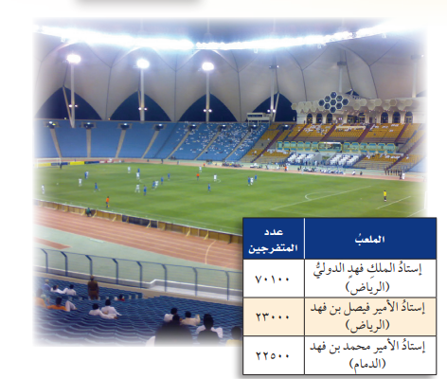
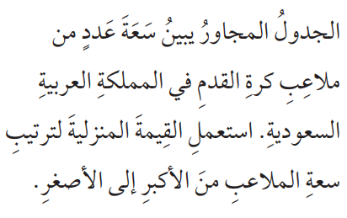
1-6 : تَرتيبُ الأعدادِ والكسور العَشريَّة
فِكْرَةُ الدَّرْس:
أرتبُ أعدادَا وكسورًا عشرية.
الْمُفْرَدَاتُ :
الكسر العشري .
اعداد : أ/ نوره الأكلبي ... صفحة 33

Slide 7
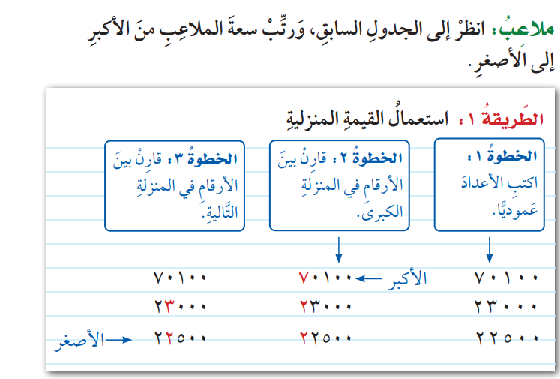

1-6 : تَرتيبُ الأعدادِ والكسور العَشريَّة
مثال من واقع الحياة : تَــرتــيــبُ الأعدادِ .
فِكْرَةُ الدَّرْس:
أرتبُ أعدادَا وكسورًا عشرية.
الْمُفْرَدَاتُ :
الكسر العشري .
اعداد : أ/ نوره الأكلبي ... صفحة 33

Slide 8
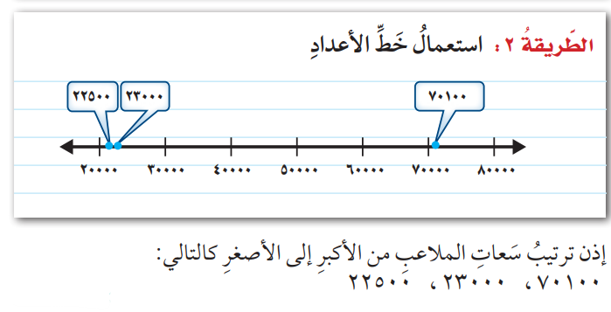

1-6 : تَرتيبُ الأعدادِ والكسور العَشريَّة
فِكْرَةُ الدَّرْس:
أرتبُ أعدادَا وكسورًا عشرية.
الْمُفْرَدَاتُ :
الكسر العشري .
اعداد : أ/ نوره الأكلبي ... صفحة 33

Slide 9
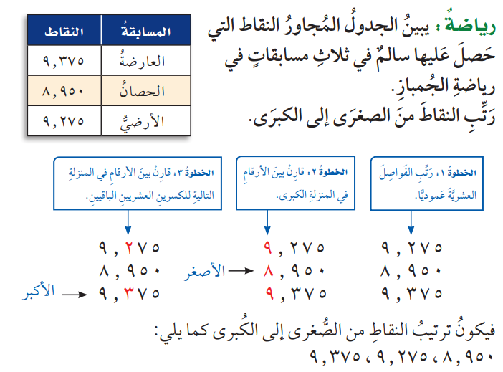
1-6 : تَرتيبُ الأعدادِ والكسور العَشريَّة
مثال من واقع الحياة : تَــرتــيــبُ الأعدادِ و الــكــســورِ الــعَــشــريَّــةِ .
فِكْرَةُ الدَّرْس:
أرتبُ أعدادَا وكسورًا عشرية.
الْمُفْرَدَاتُ :
الكسر العشري .
اعداد : أ/ نوره الأكلبي ... صفحة 34

Slide 10
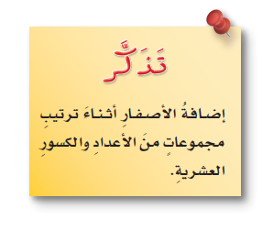
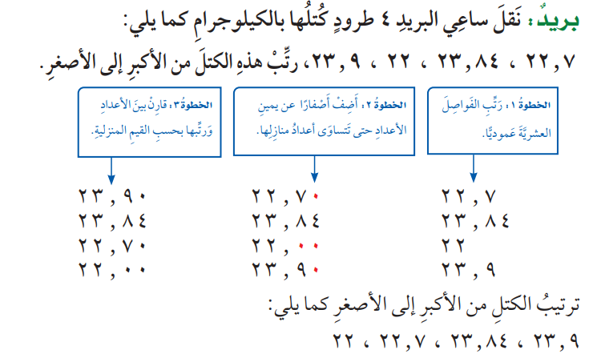

1-6 : تَرتيبُ الأعدادِ والكسور العَشريَّة
مثال من واقع الحياة : تَــرتــيــبُ الأعدادِ و الــكــســورِ الــعَــشــريَّــةِ .
اعداد : أ/ نوره الأكلبي ... صفحة 34

Slide 11

تــــأكَّــــدْ
اعداد : أ/ نوره الأكلبي ... صفحة 34

Slide 12

تــــأكَّــــدْ
اعداد : أ/ نوره الأكلبي ... صفحة 34

Slide 13

تــــأكَّــــدْ
اعداد : أ/ نوره الأكلبي ... صفحة 34

Slide 14
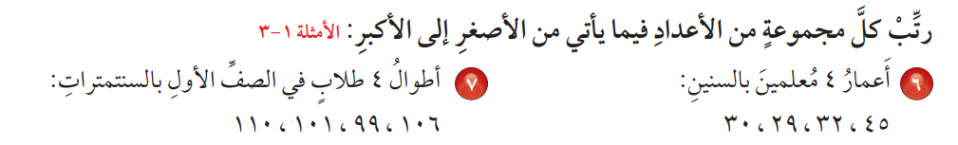
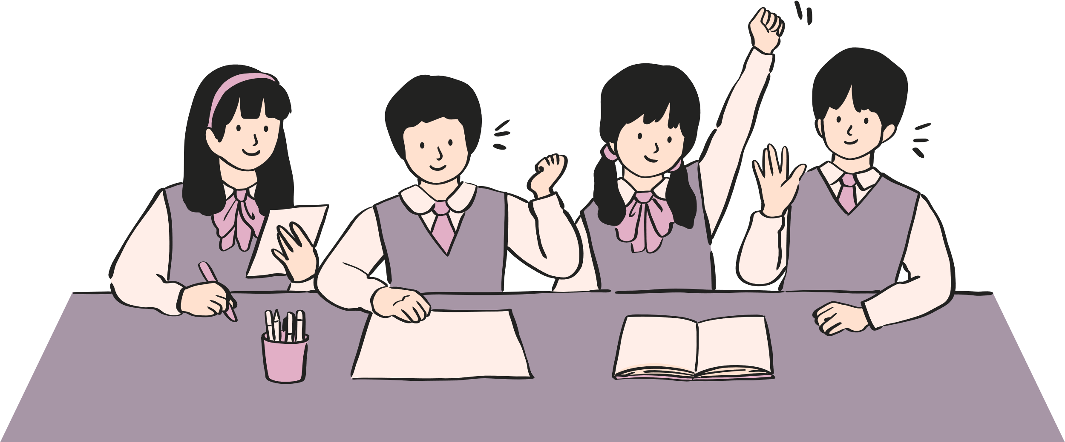
تَدَرَّبْ وَحلَّ المَسَائِلَ
اعداد : أ/ نوره الأكلبي ... صفحة 35

Slide 15
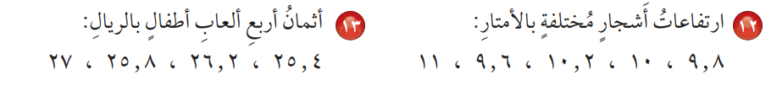
تَدَرَّبْ وَحلَّ المَسَائِلَ
اعداد : أ/ نوره الأكلبي ... صفحة 35

Slide 16
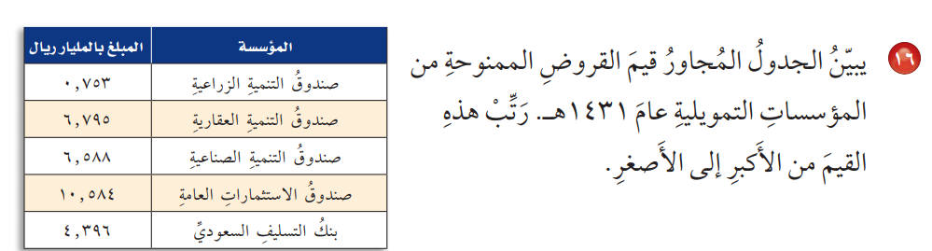
تَدَرَّبْ وَحلَّ المَسَائِلَ
اعداد : أ/ نوره الأكلبي ... صفحة 35

Slide 17
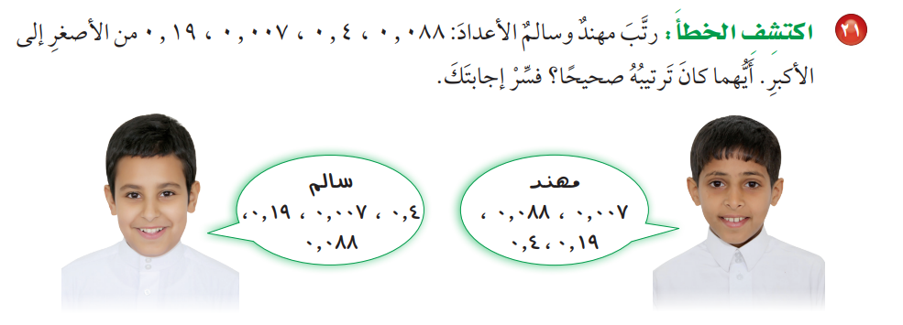

مسائلُ مهاراتِ التفكيرِ العُليا
اعداد : أ/ نوره الأكلبي ... صفحة 36

Slide 18
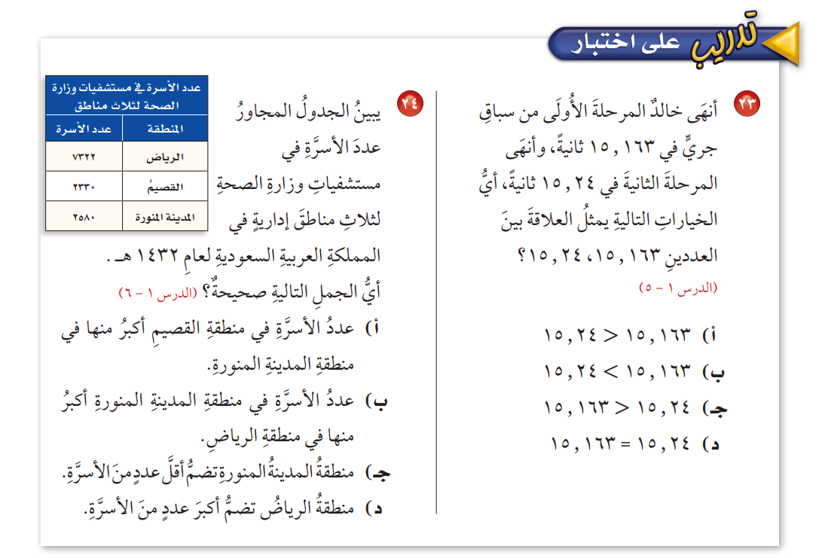
تــدريب على اخــتــبــار
اعداد : أ/ نوره الأكلبي ... صفحة 36

Slide 19



( نـــشـــاط تـــفـــاعـــلـــي )

Slide 20


س 9 + س 10 + س 17
صفحة 35 + 36

